Slide 1






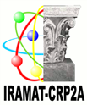





















ECOLE D’ÉTÉ GN-MEBA
Microscopie Electronique à
Balayage et Microanalyses
Bordeaux 3-7 juillet 2017
C03
LES CANONS À ÉLECTRONS
Francine ROUSSEL
CMTC – Grenoble INP
Organisation :
Partenaires :

